Slide 1
LPWAを用いた ゴミ収集支援システム
高知工科大学 情報学群 コンピュータサイエンス専攻
コンピュータ構成学研究室 学士課程 4年
楠田 健太

Slide 2
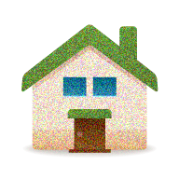

研究背景
少子高齢化社会に適した家庭ごみ収集方式が導入されつつある
現状の多くの自治体
箕面市など
ごみステーション方式
戸別収集方式

Slide 3
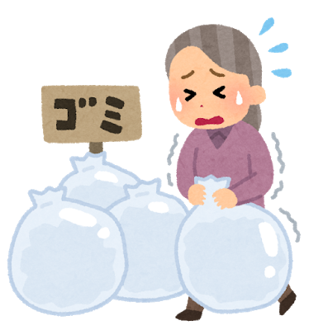
研究背景
少子高齢化社会に適した家庭ごみ収集方式が導入されつつある
高齢者・障碍者がごみを運搬するのが大変
ごみステーション方式
高齢者・障碍者のごみ出し支援
戸別収集方式

Slide 4

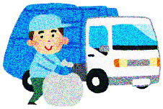
研究背景
少子高齢化社会に適した家庭ごみ収集方式が導入されつつある
ごみステーション方式に比べて
収集地点が増える
ごみステーション方式
高齢者・障碍者のごみ出し支援
戸別収集方式
収集効率の向上

Slide 5
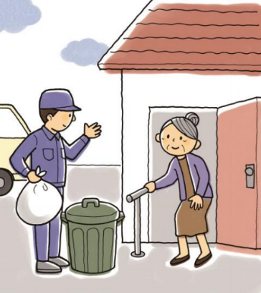
研究背景
少子高齢化社会に適した家庭ごみ収集方式が導入されつつある
高齢者・障碍者のみ戸別収集
少子高齢化に伴い戸別収集の世帯数が増加
ごみステーション方式
高齢者・障碍者のごみ出し支援
戸別収集方式
収集効率の向上
南国市など
ハイブリッド (ごみステーション＋戸別収集) 方式
戸別収集の世帯数増加に伴い、収集効率の向上が課題

Slide 6
研究背景
少子高齢化社会に適した家庭ごみ収集方式が導入されつつある
ごみステーション方式
高齢者・障碍者のごみ出し支援
戸別収集方式
収集効率の向上
ハイブリッド (ごみステーション＋戸別収集) 方式
戸別収集の世帯数増加に伴い、収集効率の向上が課題
戸別収集効率を向上させるゴミ収集支援システムを検討

Slide 7
システム設計方針

Slide 8
システム設計方針
従来の戸別収集：ごみ排出状況に関わらず対象世帯すべて訪問
正しいごみ
誤ったごみ

Slide 9
システム設計方針
従来の戸別収集：ごみ排出状況に関わらず対象世帯すべて訪問
正しいごみ
誤ったごみ

Slide 10
システム設計方針
従来の戸別収集：ごみ排出状況に関わらず対象世帯すべて訪問
正しいごみ
誤ったごみ

Slide 11
システム設計方針
従来の戸別収集：ごみ排出状況に関わらず対象世帯すべて訪問
正しいごみ
誤ったごみ

Slide 12
システム設計方針
従来の戸別収集：ごみ排出状況に関わらず対象世帯すべて訪問
正しいごみ
誤ったごみ

Slide 13
システム設計方針
従来の戸別収集：ごみ排出状況に関わらず対象世帯すべて訪問
訪問回数：4回
正しいごみ
誤ったごみ

Slide 14
システム設計方針
提案システムを適用時の戸別収集：
ごみ収集員が各世帯のごみ排出状況を訪問前に画像で認知
正しいごみ
誤ったごみ

Slide 15
システム設計方針
提案システムを適用時の戸別収集：
ごみ収集員が各世帯のごみ排出状況を訪問前に画像で認知
正しいごみ
誤ったごみ

Slide 16
システム設計方針
提案システムを適用時の戸別収集：
訪問世帯を絞り，経路を短縮することにより業務を効率化
正しいごみ
誤ったごみ

Slide 17
システム設計方針
提案システムを適用時の戸別収集：
訪問世帯を絞り，経路を短縮することにより業務を効率化
正しいごみ
誤ったごみ

Slide 18
システム設計方針
提案システムを適用時の戸別収集：
訪問世帯を絞り，経路を短縮することにより業務を効率化
訪問回数：2回
正しいごみ
誤ったごみ

Slide 19
システム設計方針
画像転送には収集車・住宅間における通信環境が必要
ICTを活用した街づくり課題例
導入・運用コスト等の予算
高齢者・年少者でも使いやすいか
総務省 “平成24年版 情報通信白書”
低速ながらも省電力性、広域性を有する通信規格
LPWA (Low Power Wide Area) のLoRaを採用

Slide 20
システム設計方針
画像転送には収集車・住宅間における通信環境が必要
LPWAの低速通信を有効活用したゴミ収集支援システムを実現
ICTを活用した街づくり課題例
導入・運用コスト等の予算
高齢者・年少者でも使いやすいか
総務省 “平成24年版 情報通信白書”
低速ながらも省電力性、広域性を有する通信規格
LPWA (Low Power Wide Area) のLoRaを採用
優先通信方式
1. Area Filtering
2. EDFスケジューリング

Slide 21
LoRaによる通信環境の構築
LoRa Gatewayをごみ収集車に、LoRa Clientを各住宅へ設置
1
2
3
4
LoRa Gateway
LoRa Client
正しいごみ
誤ったごみ

Slide 22
LoRaによる通信環境の構築
しかし、Gatewayのチャネル数には限りがあるため、
同時に大量のクライアントから画像を受信することは困難
1
2
3
4
LoRa Gateway
LoRa Client
効率よく画像を受信するためには工夫が必要

Slide 23
優先通信方式
1. Area Filtering

Slide 24
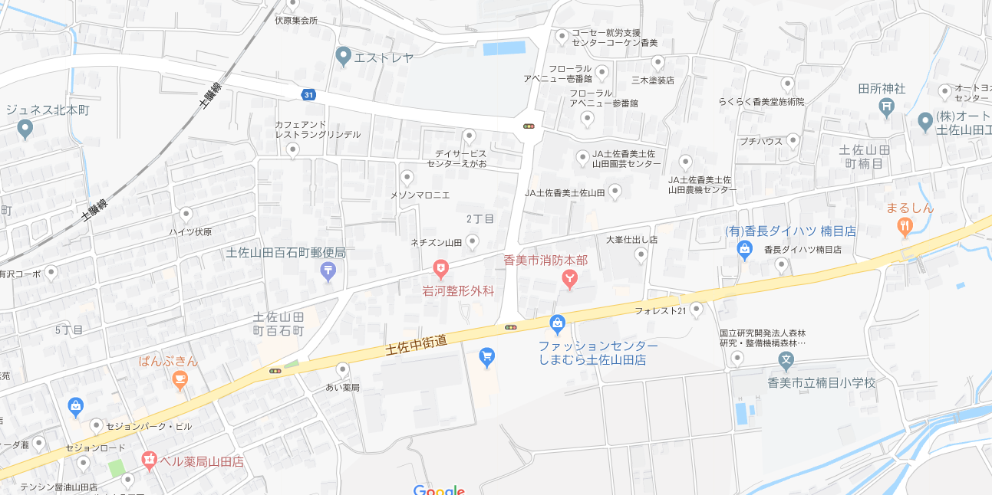
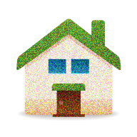
優先通信方式 -Area Filtering-
遅れてごみが排出された場合、通過したエリアや周辺のエリアに位置するクライアントから通信要求が届く場合がある
通信エリア
不要な画像転送への対応は
LoRa通信にとって大きな負担
訪問予定エリアのみから画像を受信するためには
位置情報を利用した通信可否の判断が必要

Slide 25
優先通信方式 -Area Filtering-
通信範囲を以下の3つのエリアで管理
訪問エリアのみ画像転送を受諾、周辺エリアは目視による対応
通過エリア
周辺エリア
訪問エリア
不必要な通信の削減により、LPWAの低速通信を有効利用

Slide 26
優先通信方式
2. EDFスケジューリング

Slide 27
優先通信方式 -EDFスケジューリング-
訪問エリアに位置するクライアントからの通信要求に対して
位置情報を基にEDF (Earliest deadline first) スケジューリングを適用
デッドライン (相対距離) の近い順に高い優先度を付与
1
2
3
4
LoRa Gateway
LoRa Client
収集車に最も近いクライアントから順に画像転送を要求

Slide 28
優先通信方式 -EDFスケジューリング-
訪問エリアに位置するクライアントからの通信要求に対して
位置情報を基にEDF (Earliest deadline first) スケジューリングを適用
デッドライン (相対距離) の近い順に高い優先度を付与
1
2
3
4
LoRa Gateway
LoRa Client
収集車に最も近いクライアントから順に画像転送を要求

Slide 29
優先通信方式 -EDFスケジューリング-
訪問エリアに位置するクライアントからの通信要求に対して
位置情報を基にEDF (Earliest deadline first) スケジューリングを適用
デッドライン (相対距離) の近い順に高い優先度を付与
1
2
3
4
LoRa Gateway
LoRa Client
収集車に最も近いクライアントから順に画像転送を要求

Slide 30
優先通信方式 -EDFスケジューリング-
訪問エリアに位置するクライアントからの通信要求に対して
位置情報を基にEDF (Earliest deadline first) スケジューリングを適用
デッドライン (相対距離) の近い順に高い優先度を付与
1
2
3
4
LoRa Gateway
LoRa Client
収集車に最も近いクライアントから順に画像転送を要求

Slide 31
優先通信方式 -EDFスケジューリング-
訪問エリアに位置するクライアントからの通信要求に対して
位置情報を基にEDF (Earliest deadline first) スケジューリングを適用
デッドライン (相対距離) の近い順に高い優先度を付与
1
2
3
4
LoRa Gateway
LoRa Client
収集車に最も近いクライアントから順に画像転送を要求

Slide 32
優先通信方式 -EDFスケジューリング-
訪問エリアに位置するクライアントからの通信要求に対して
位置情報を基にEDF (Earliest deadline first) スケジューリングを適用
デッドライン (相対距離) の近い順に高い優先度を付与
1
2
3
4
LoRa Gateway
LoRa Client
収集車に最も近いクライアントから順に画像転送を要求

Slide 33
評価

Slide 34
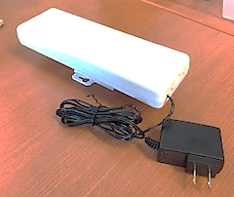
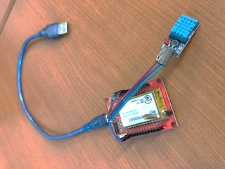
評価方針
試作システムの基本通信性能の測定より得られたパラメータを用いてシステム性能を見積もりベースで評価
基本通信性能評価
土佐山田市街地にて測定
システム見積もり評価
Area Filtering なし/あり で訪問前に画像を受信できない確率 (ゴミ収集ミス率) を比較
LoRa Gateway
LoRa Client
DRAGINO社製
OLG01
DRAGINO社製
LoRa Mini Dev

Slide 35
試作システム構成
LoRa Gateway
loop
query
request(i)
LoRa Client A
ack(i)/ack(j)/reject(j)
Client_ID : i
permit(i)
data(i, h)
ack(i, h)
Area Filtering
EDF Scheduling
loop
LoRa Client B
query
request(j)
ack(i)/ack(j)/reject(j)
Client_ID : j
Location DB
j++

Slide 36
基本通信性能評価
簡易通信プログラム（再送なし）の通信性能
至近距離（１ｍ）：5000bps
ドミトリ15階－物部川河畔（2km）：4000bps
試作優先通信プログラムの通信性能
土佐山田市街地にて試験的に測定（３地点）
通信範囲 : 半径300m
実効通信速度 : 300bps
実効通信速度が低下した要因
ack制御や再送処理による通信オーバーヘッド
電波伝搬環境／電波干渉の影響

Slide 37
提案システム見積もり評価
評価条件 (SQCIFのグレースケール画像を転送すると仮定)
住宅間の距離
40m
300m
ごみ排出率
80%
300m
5km/h
5km/h
訪問エリアでの
ごみ排出率
80%
Area Filtering なし
Area Filtering あり
Area Filtering なし/あり で、訪問前に画像を
受信できない確率 (ゴミ収集ミス率) を比較

Slide 38
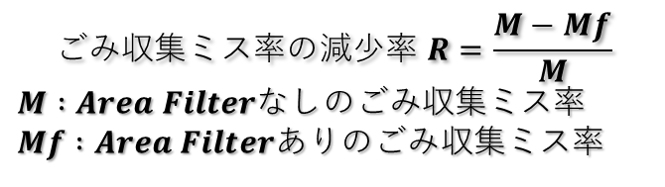
提案システム見積もり評価
提案方式(Area Filtering)によるごみ収集ミス率の比較
$$ごみ収集ミス率の減少率 R=\frac{M−Mf}{M}$$
$M :Area Filterなしの$ごみ収集ミス率
$Mf :Area Filterありのごみ$収集ミス率
実測値
理想値
Area Filtering によりゴミ収集ミス率を低減可能
通信速度4000bpsで、ごみ収集ミス率ゼロを実現可能

Slide 39
まとめ
少子高齢化社会に適したゴミ収集支援システムの提案・試作
ごみの排出状況をLPWAを用いて事前認知
低速なLPWAでも使える優先通信方式
Area Filtering
EDFスケジューリング
評価
基本通信性能：通信範囲半径300m、通信速度300bps
システム性能見積もり：4000bpsでごみ収集ミス率ゼロを実現可能
今後の課題
スケジュール手法の評価
画像通信コードの最適化
収集対象世帯のグループ化手法

Slide 40
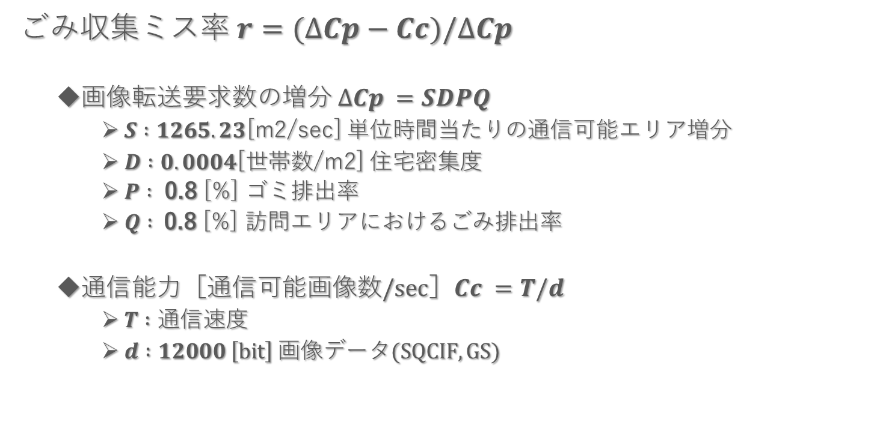
システム見積もり評価
ご$み収集ミス率 r=(ΔCp−Cc)/ΔCp$
$画像転送要求数の増分 ΔCp =SDPQ$
$S :1265.23\text{[}\text{m}\text{2/}\text{sec}\text{]} 単位時間当たりの$通信可能エリア増分
$D :0.0004\text{[}世帯数\text{/}\text{m}\text{2]} 住宅密集度$
$P :$ 0.8 [%] ゴミ排出率
$Q :$0.8 [%] 訪問エリアにおけるごみ排出率
$通信能力［通信可能画像数/sec］Cc =T/d$
$T :通信速度$
$d :12000 \left[bit\right] 画像データ(SQCIF, GS)$

